Slide 2
Script do pitch
Descrição
problema → Contar uma história → Maiores problemas
Solução → Produto ou serviço(deixar claro) → Diagramas fotos e telas
Tamanho do mercado → Quem a ferramenta vai atender
Fontes de Receita → Como vai ganhar dinheiro e o custo do produto
Concorrentes
Como chegar nos clientes
Final feliz → Deixar claro próximos passos → Prazo de implementação.

Slide 3
Como automatizar atividades de controle de estoque para otimizar o tempo empregado na atualização de informações.
Lhaíslla Cavalcanti
Estagiária PCP/Almox

Slide 4
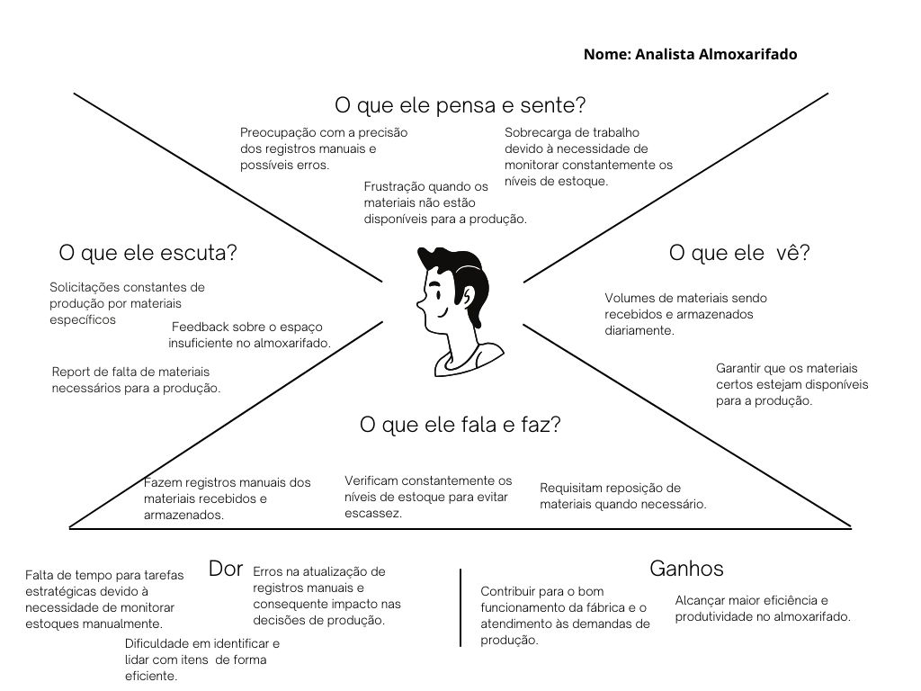
Necessidade de Automatização
O analista precisa de informações rápidas e confiáveis para tomar decisões estratégicas.

Slide 5
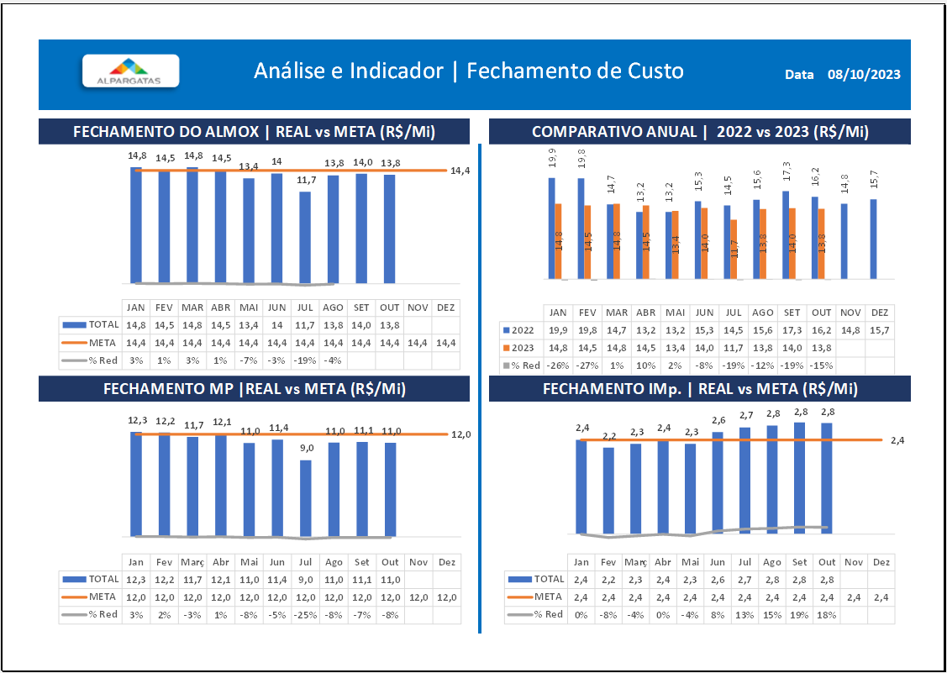
Indicador Atualizado

Slide 6
Fluxo do relatório
Cenário Atual
Automatização
Login SAP
Macro VBA
Login SAP
Script SAP
Escolha do relatório
Inserção dos dados
Armazenamento do arquivo gerado
Cálculo dos valores por Tipo/ classe
Script
Tratamento dos dados
Relação das classes e tipos de materiais
Relatório
Macro VBA
Relatório
Atualização da Planilha Base

Slide 7
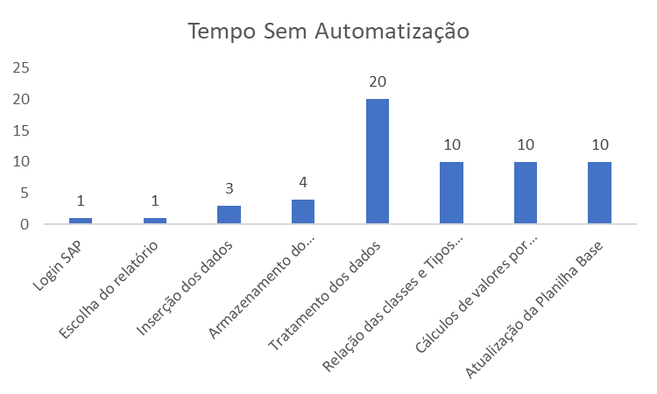
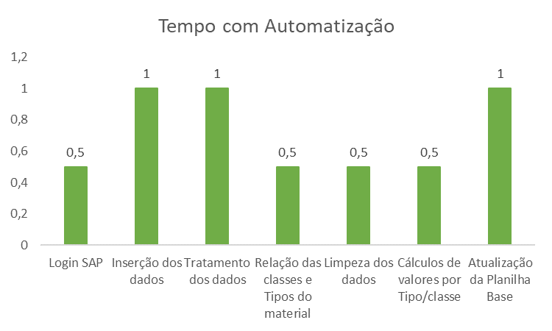

Custo dos relatórios sem automatização
O tempo gasto na atualização deste relatório de forma manual é em média 59 minutos.
O tempo gasto na atualização deste relatório de forma automatizada é em média 5 minutos.

Slide 8
Lógica Utilizada
Macro VBA
Login SAP
Script SAP
Armazenamento do arquivo gerado
Script
Tratamento dos dados
Relação das classes e tipos de materiais
Relatório
Limpeza dos dados
Inserção dos dados
Cálculo dos valores por Tipo/ classe
Atualização da Planilha Base
Macro VBA

Slide 9



Ferramentas
SAP GUI
VBA
Python
Ferramenta de gestão das informações. No projeto será utilizado o Login e gravação de Scripts dos relatórios.
Linguagem de programação voltada a automatização de processos.Utilizada para criação de macros, integração com o SAP e aplicação de fórmulas excel.
Linguagem de programação. Utilizada em Scripts de
tratamento dos dados, limpeza dos dados e integração SAP.

Slide 10
Cronograma
Script de tratamento dos dados
Criação de uma base de dados para armazenamento das informações de classificação e tipagem dos materiais para precisão dos scripts.
Documentação do projeto
Criação de um repositório com guia de execução das etapas.
Expansão do modelo a outros relatórios
Replicar o modelo aos 3 relatórios de indicadores de controle estoque necessários para o acompanhamento e monitoramento diário de materiais.
Outubro
Dezembro
Setembro
Novembro
Integração SAP/Macros
Criação da Interface de seleção dos relatórios;
Adaptação do script de acordo com o relatório
Cada relatório requer um script de tratamento e limpeza associado.
Scripts integrados ao Power BI
Evoluir os scripts para geração de dashboard em PowerBI.

Slide 11
Obrigada!

